Slide 1
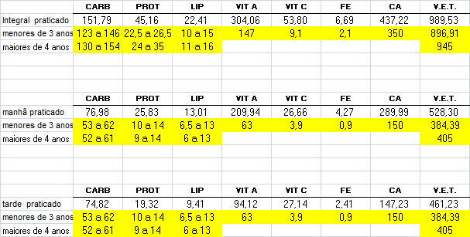
SECRETARIA MUNICIPAL DE EDUCAÇÃO DE PINHÃO - SETOR DE ALIMENTAÇÃO ESCOLAR PROGRAMA NACIONAL DE ALIMENTAÇÃO ESCOLAR – PNAE CARDÁPIO VERÃO - CMEI SEM LACTOSE MODALIDADE DE ENSINO - Educação Infantil / FAIXA ETÁRIA maiores de 3 anos
HORÁRIOS / REFEIÇÃO | Segunda Feira 06/03/2023 | Terça feira 07/03/2023 | Quarta feira 08/03/2023 | Quinta feira 09/03/2023 | Sexta feira 10/03/2023
DESJEJUM 8:30 | Omelete simples com tomate Chá de camomila com açúcar Maçã | Leite integral sem lactose Pão integral sem lactose com nata sem lactose Banana | Chocolate quente sem lactose (cacau) Pão de vegetais sem lactose com queijo sem lactose caqui | Leite integral sem lactose Pão sem lactose com nata sem lactose Laranja | Cereal matinal com leite sem lactose Maçã
ALMOÇO 11:00 | Arroz integral Feijão Preto Beterraba cozida Carne moída refogada | Arroz integral com Espinafre Feijão preto Couve manteiga refogada Carne de Panela com cenoura | Peixe empanado e assado arroz integral Feijão carioca Brócolis refogado | Arroz integral Feijão Preto Frango à Jardineira (frango e legumes) Repolho bicolor | Arroz integral Lentilha Frango assado Legumes refogados (batata, cenoura e chuchu)
LANCHE DA TARDE 14:00 | Vitamina de banana com leite sem lactose Biscoito de polvilho sem lactose | Melão | Ponkan | Manga | Banana
JANTAR 16:00 | Arroz integral Feijão preto Macarrão a bolonhesa | Arroz integral Feijão Preto Ovo mexido Tomate | Feijão preto Risoto à primavera (arroz parboilizado, brócolis, cenoura, couve flor, peito de frango) Alface crespa | Suco de uva integral Torta de sardinha sem lactose | Sopa cabocla (fubá, carne, couve, abóbora)
Composição nutricional
Naiara T. Raitz CRN8-5976, Lovaine C. Levinske CRN8-7261, Solange P. Caldas CRN8-2675

Slide 2
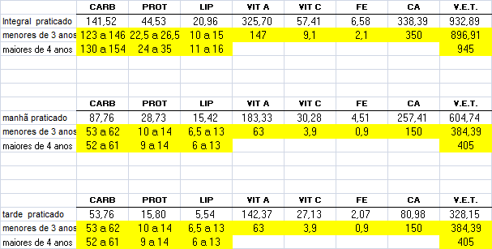
SECRETARIA MUNICIPAL DE EDUCAÇÃO DE PINHÃO - SETOR DE ALIMENTAÇÃO ESCOLAR PROGRAMA NACIONAL DE ALIMENTAÇÃO ESCOLAR – PNAE CARDÁPIO VERÃO - CMEI - SEM LACTOSE MODALIDADE DE ENSINO - Educação Infantil / FAIXA ETÁRIA maiores de 3 anos
HORÁRIOS / REFEIÇÃO | Segunda Feira 13/03/2023 | Terça feira 14/03/2023 | Quarta feira 15/03/2023 | Quinta feira 16/03/2023 | Sexta feira 17/03/2023
DESJEJUM 8:00 A 8:30 | Farofa de ovo com aveia Chá de erva cidreira com açúcar Maçã | Leite integral sem lactose Pão integral sem lactose com requeijão sem lactose Banana | Chocolate quente sem lactose (cacau) Bolo de maçã sem lactose mamão | Leite integral sem lactose Pão de milho sem lactose com requeijão sem lactose Maçã | Cereal matinal com açúcar com leite sem lactose
ALMOÇO 11:00 | Arroz integral Feijão Preto Carne de porco a espanhola (batata, estrato de tomate) beterraba | Arroz integral com Espinafre Feijão carioca Músculo Beterraba cozida | Arroz integral Ervilha partida Frango desfiado ao molho de tomate Brócolis | Feijão Preto Macarrão integral com frango Chuchu | Arroz integral Feijão Preto Carne moída colorida (cenoura, chuchu) Couve flor refogada
LANCHE DA TARDE 14:00 | Suco de uva integral Pão de queijo sem lactose | maçã | Vitamina 1 (açúcar mascavo, aveia, banana, leite sem lactose, maçã) | Laranja | Caqui
JANTAR 16:00 | Feijão preto Macarrão com sardinha Arroz integral | Farofa de ovo com espinafre Chá de hortelã | Caldo 7 (frango, feijão carioca, batata salsa, couve, aveia, arroz integral) | Feijão preto Risoto de frango Beterraba cozida | Caldo 6 (carne moída, feijão carioca, batata doce, cenoura ,chuchu)
Composição nutricional
Naiara T. Raitz CRN8-5976, Lovaine C. Levinske CRN8-7261, Solange P. Caldas CRN8-2675

Slide 3
SECRETARIA MUNICIPAL DE EDUCAÇÃO DE PINHÃO - SETOR DE ALIMENTAÇÃO ESCOLAR PROGRAMA NACIONAL DE ALIMENTAÇÃO ESCOLAR – PNAE CARDÁPIO VERÃO - CMEI – SEM LACTOSE MODALIDADE DE ENSINO - Educação Infantil / FAIXA ETÁRIA maiores de 3 anos
HORÁRIOS / REFEIÇÃO | Segunda Feira 20/03/2023 | Terça feira 21/03/2023 | Quarta feira 22/03/2023 | Quinta feira 23/03/2023 | Sexta feira 24/03/2023
DESJEJUM 8:00 A 8:30 | Ovo mexido Chá de hortelã com açúcar Mamão | Leite integral sem lactose Pão de vegetais sem lactose com manteiga sem lactose Maçã | Leite integral sem lactose Pão integral sem lactose com queijo sem lactose Pêra | Leite integral sem lactose Pão branco sem lactose com manteiga sem lactose Banana | Leite sem lactose com farinha de milho
LANCHE DA MANHÃ 9:00 a 9:30 | Arroz integral Feijão Preto Carne de panela com cenoura repolho | Arroz integral Lentilha Beterraba cozida Carne moída refogada Purê de batatas sem lactose | Arroz integral com espinafre Feijão carioca Peito de frango grelhado Cenoura | Arroz com cenoura ralada Feijão preto Carne moída com mandioca Brócolis | Arroz integral Feijão preto Músculo com legumes Couve flor
ALMOÇO 11:00 | Suco de maçã Bolo de banana e maçã sem açúcar sem lactose | Mamão com aveia | Melancia | Maçã | Pêra
LANCHE DA TARDE 14:00 | Mingau de alho e ovo | Caldo 3 (frango, feijão, cará, brócolis, chuchu) | Arroz integral Feijão carioca Abobrinha refogada Vaca atolada (músculo e mandioca) | Arroz integral Feijão preto Carne de panela com cenoura Beterraba cozida | Suco de laranja integral Torta de frango
Composição nutricional
Naiara T. Raitz CRN8-5976, Lovaine C. Levinske CRN8-7261, Solange P. Caldas CRN8-2675

Slide 4
SECRETARIA MUNICIPAL DE EDUCAÇÃO DE PINHÃO - SETOR DE ALIMENTAÇÃO ESCOLAR PROGRAMA NACIONAL DE ALIMENTAÇÃO ESCOLAR – PNAE CARDÁPIO VERÃO - CMEI – SEM LACTOSE MODALIDADE DE ENSINO - Educação Infantil / FAIXA ETÁRIA maiores de 3 anos
HORÁRIOS / REFEIÇÃO | Segunda Feira 27/03/2023 | Terça feira 28/03/2023 | Quarta feira 29/03/2023 | Quinta feira 30/03/2023 | Sexta feira 31/03/2023
DESJEJUM 8:30 | Ovo cozido Chá de erva doce Banana | Leite integral sem lactose Pão de vegetais sem lactose com manteiga sem lactose Pêra | Leite integral sem lactose Bolacha de aveia sem lactose Caqui | Leite integral sem lactose Pão de milho sem lactose com manteiga sem lactose Maçã | Vitamina de Mamão sem lactose
ALMOÇO 11:00 | Arroz integral Ervilha partida Carne moída colorida (cenoura, chuchu) | Arroz integral com espinafre Feijão preto Beterraba cozida Músculo | Macarrão integral com frango Feijão preto Abobrinha refogada | Arroz integral Feijão carioca Couve manteiga refogada Frango com batata salsa | Arroz integral Feijão preto Carne moída com to Alface americana mate
LANCHE DA TARDE 14:00 | Abacate com leite em pó sem lactose | Banana | Vitamina de mamão maçã e aveia sem lactose | Melancia | Iogurte de frutas sem lactose Maçã
JANTAR 16:00 | Caldo 6 (carne moída, feijão carioca, batata doce, cenoura ,chuchu) | Feijão preto Polenta Carne moída com molho de tomate | Caldo 9 (frango, feijão preto, mandioca, couve flor,espinafre, vagem) | Feijão preto Risoto de frango Beterraba cozida Suco de uva integral | Arroz integral Feijão preto Omelete de temperos Cenoura
Composição nutricional
Naiara T. Raitz CRN8-5976, Lovaine C. Levinske CRN8-7261, Solange P. Caldas CRN8-2675

